Slide 1


Trường mầm non Nắng Mai
Phát triển nhận thức
KPXH:BÁC HỒ KÍNH YÊU
Lứa tuổi: Mẫu giáo lớn 5-6 tuổi

Slide 2


Ổn định tổ chức:
- Cô và trẻ hát bài hát “Đêm qua em mơ gặp Bác Hồ”

Slide 3
* Trò chuyện về Bác Hồ:
- Bác Hồ là vị lãnh tụ của nước ta. Suốt cả cuộc đời Bác chỉ biết hi sinh cho dân tộc Việt Nam. Nay Bác mất đi nhưng những hình ảnh về cuộc đời cao cả ấy của Bác thì còn mãi.

Slide 4
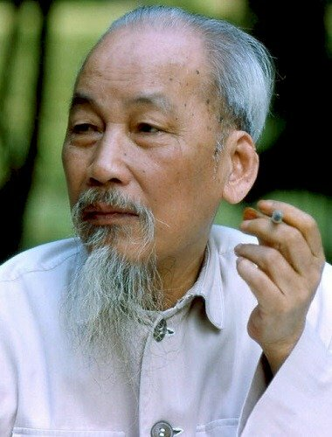
Tiểu sử
- Chủ tịch Hồ Chí Minh (tên lúc nhỏ là Nguyễn Sinh Cung, tên khi đi học là Nguyễn Tất Thành, trong nhiều năm hoạt động cách mạng trước đây lấy tên là Nguyễn Ái Quốc)
- Sinh ngày 19/5/1890 ở làng Kim Liên, xã Nam Liên (nay là xã Kim Liên), huyện Nam Đàn, tỉnh Nghệ An
Mất ngày 02/9/1969 tại Hà Nội.

Slide 5
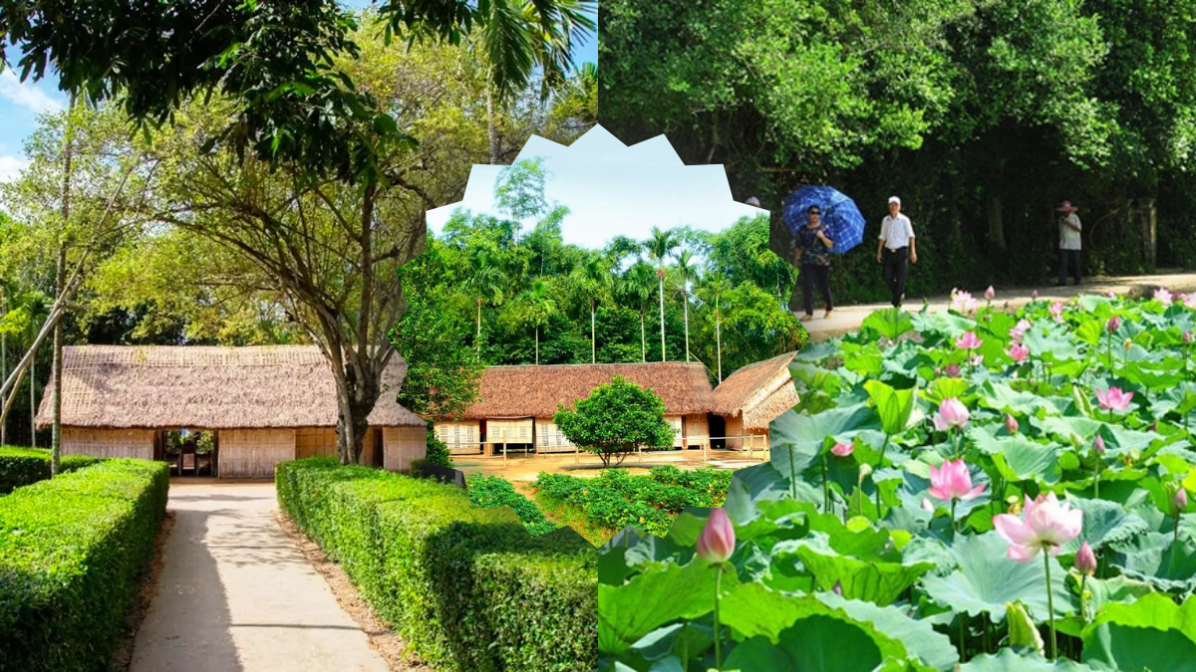

Slide 6
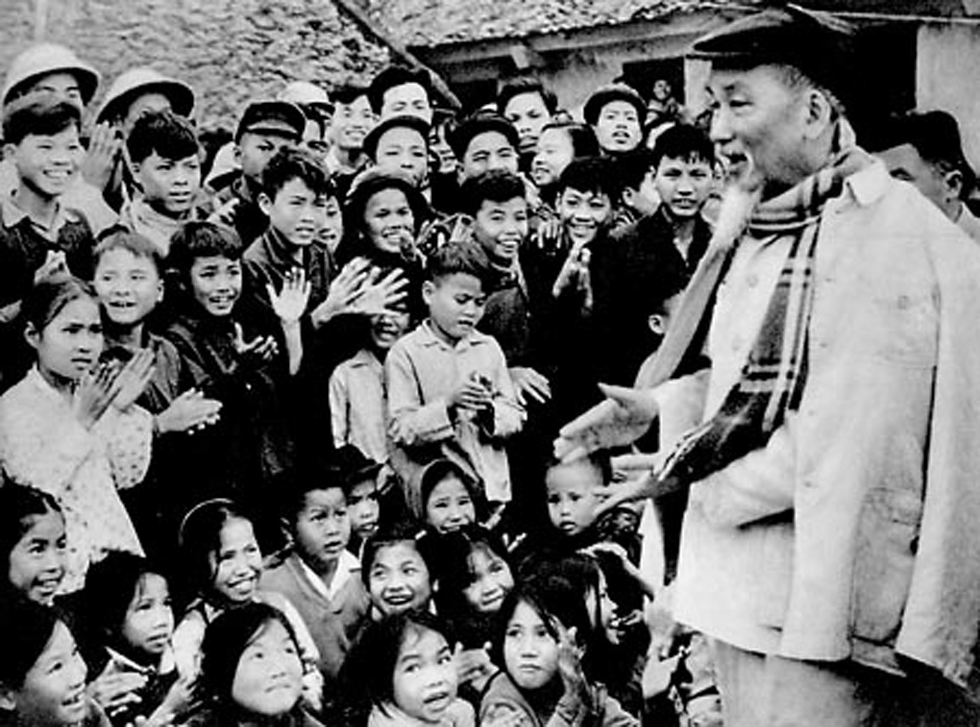
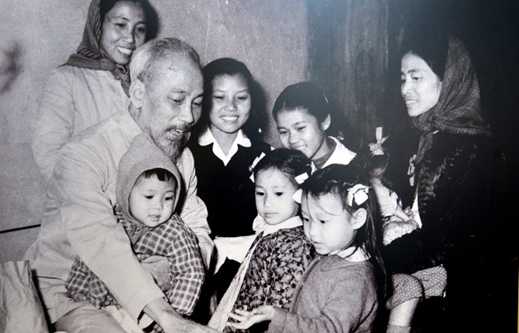
Bác Hồ với các cháu thiếu nhi

Slide 7
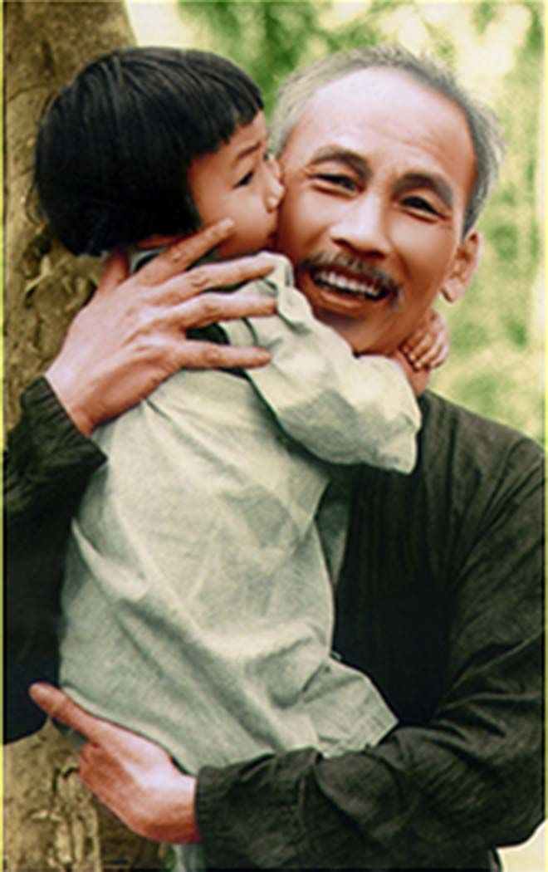
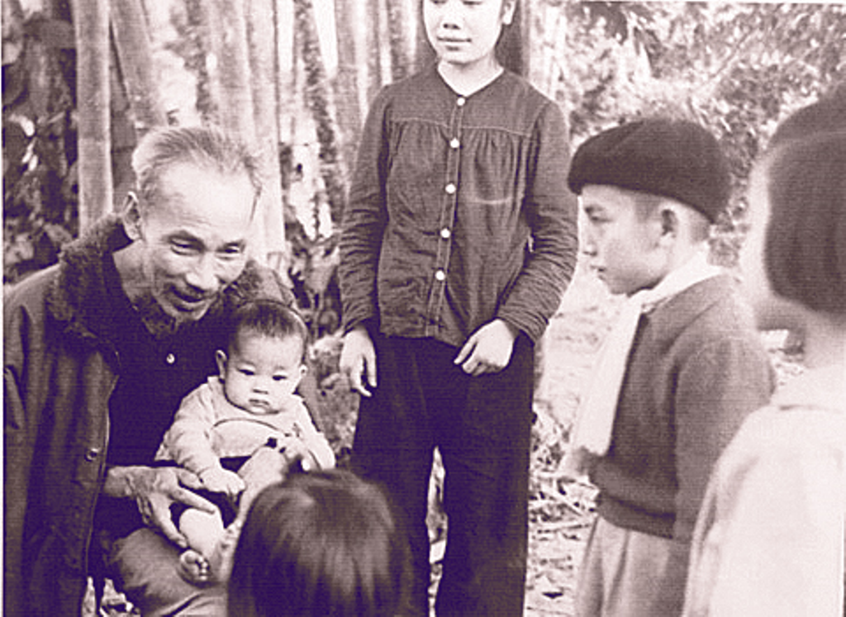

Slide 8
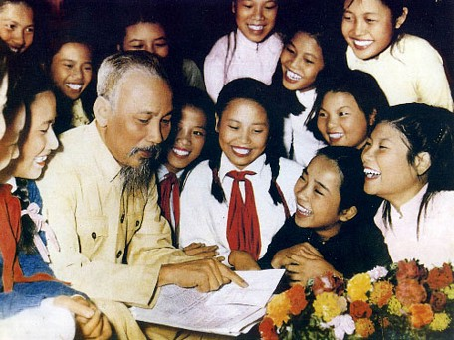
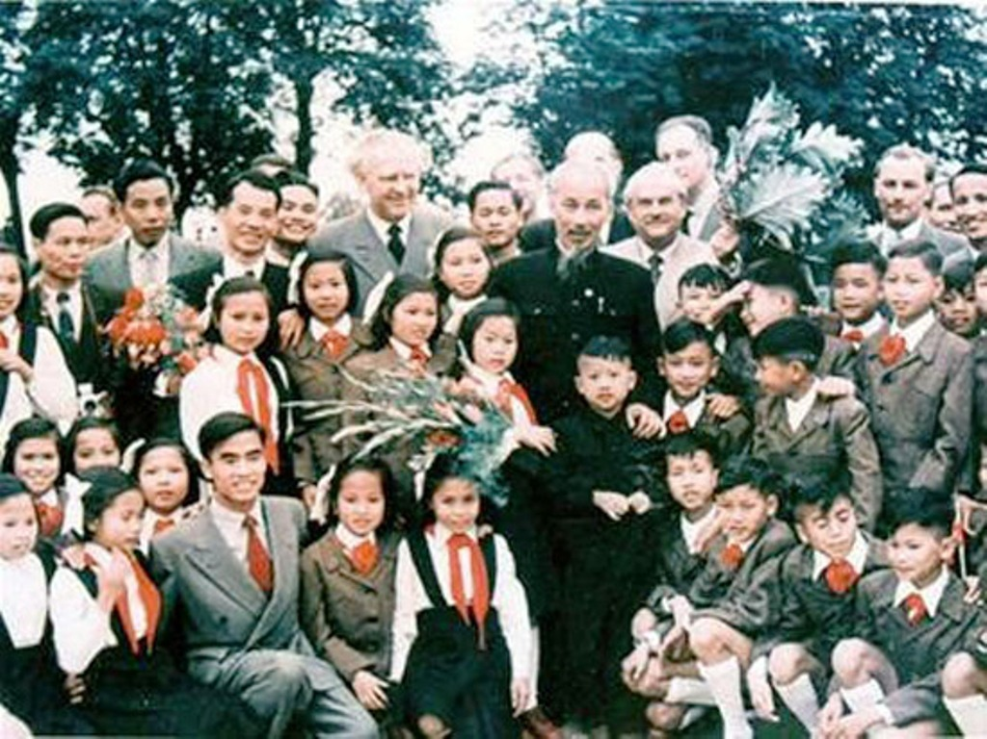

Slide 9
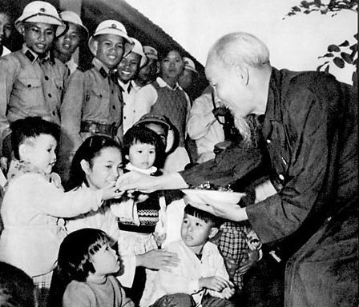
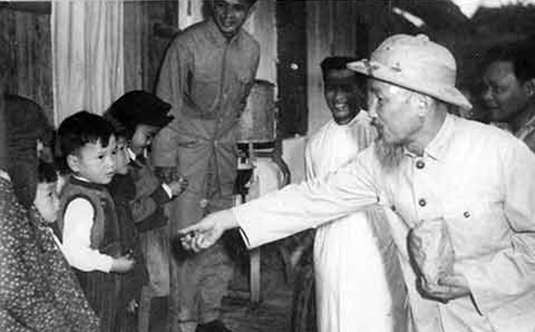
Bác Hồ chia kẹo cho các cháu thiếu nhi

Slide 10
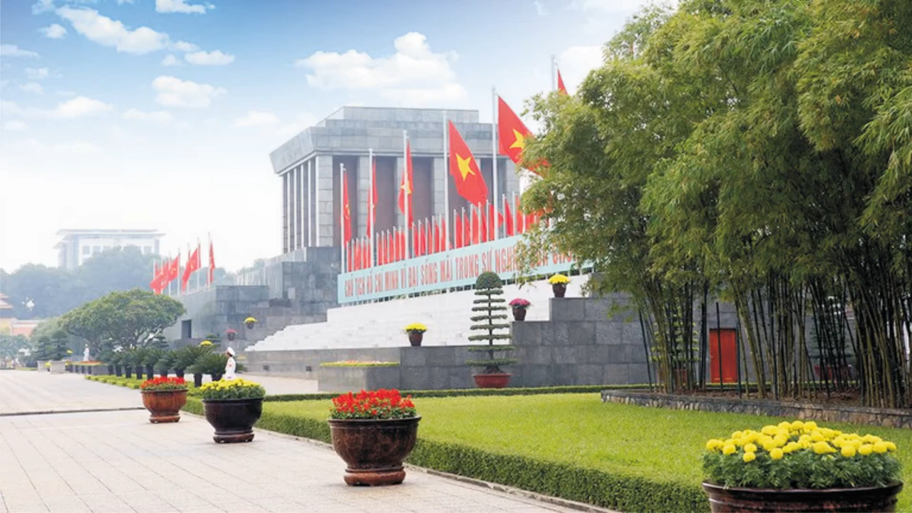

Slide 11
Trò chơi: Ai nhanh hơn

Slide 12


